Slide 1


ВАЖНОЕ
ОБЪЯВЛЕНИЕ
НАС ЗАБЛОКИРОВАЛИ :(

Slide 2

16.2
1000 И 1 ИЗМЕНЕНИЕ

Slide 3

ANDROID
DPI

Slide 4
ANDROID
VPN*
*запрещено на территории РФ и никогда не будет использоваться вами представлено только с целью ознакомления чтобы никогда не скачивать эти опасные приложения и эти 3 опасные буквы которые запрещены к показу и упоминанию в СМИ и интернет ресурсах

Slide 5

MACOS

Slide 6

IPHONE

Slide 7

WINDOWS

Slide 8

LINUX

Slide 9
РОУТЕРЫ

Slide 10



16.3
ЛОВИТ ДАЖЕ
НА ПАРКОВКЕ!

Slide 11
W
SIZE

Slide 12

16.3
СПЛИТ СТРАТЕГИИ

Slide 13

16.4
БЫСТРЕЕ И АГРЕССИВНЕЕ

Slide 14
Здесь раньше был пост, но теперь он перенесён в другое место. Пройдите по новой ссылке чтобы его прочитать.

Slide 15
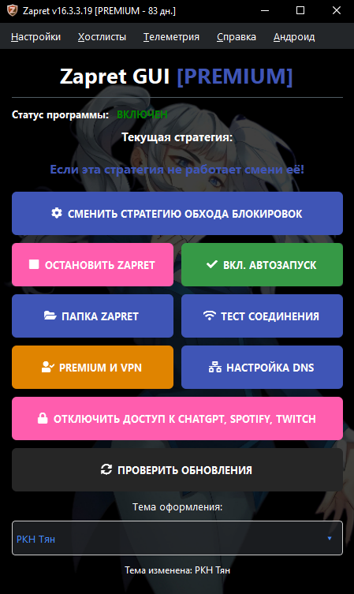
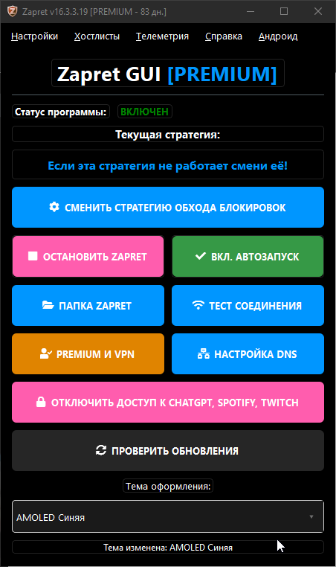
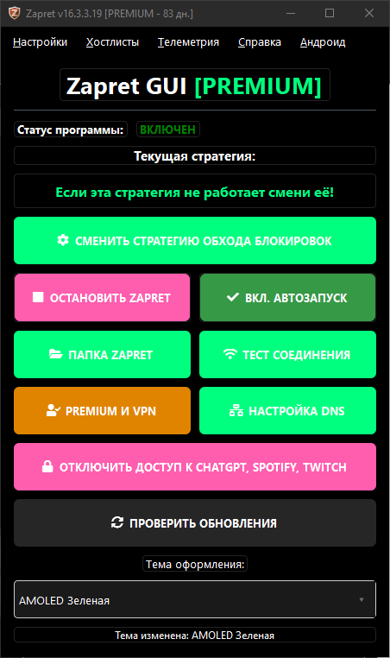
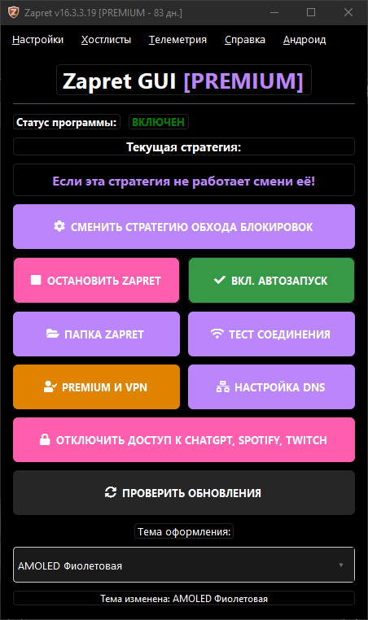
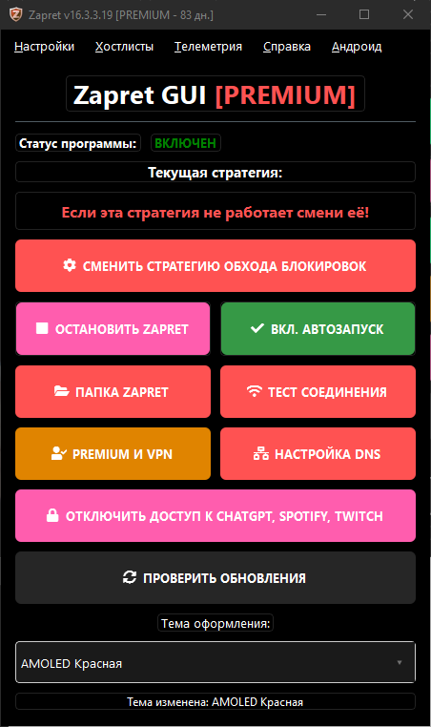
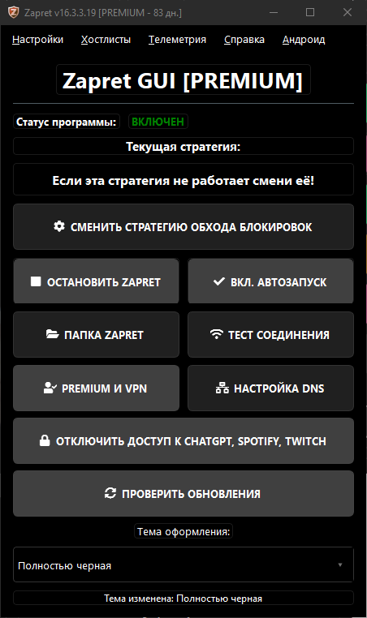

Slide 16















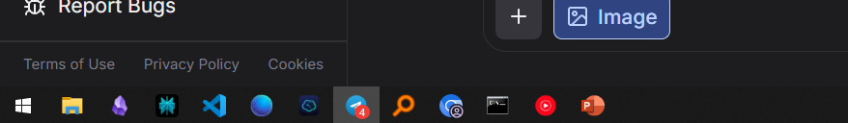

Slide 18





Изначальный
вариант
Округлили
его
Сделали
ярче
Сделали
светлее цвета
Добавили
градиент
Изменение
формы
Итоговый
вариант
Дев
сборки

Slide 19
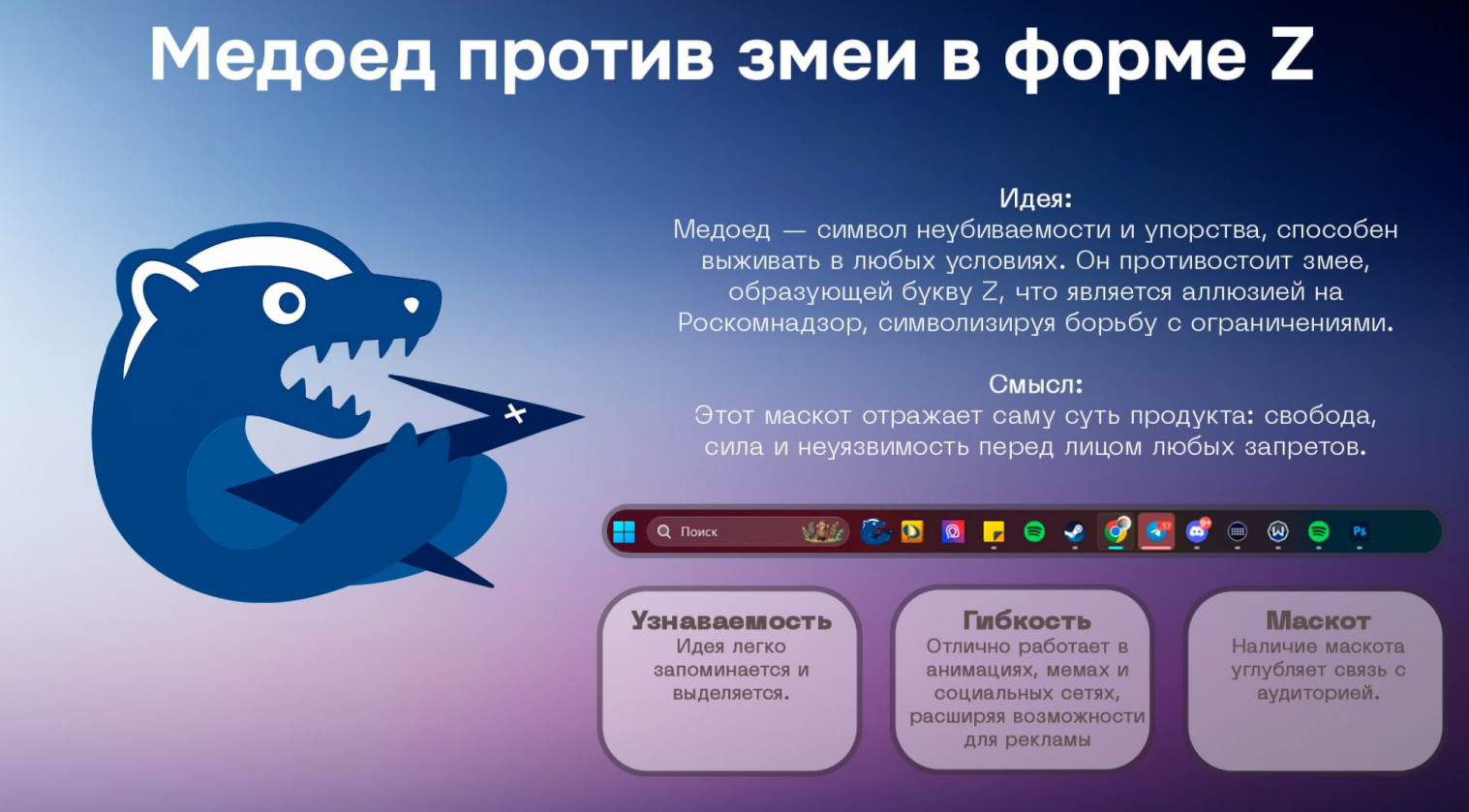
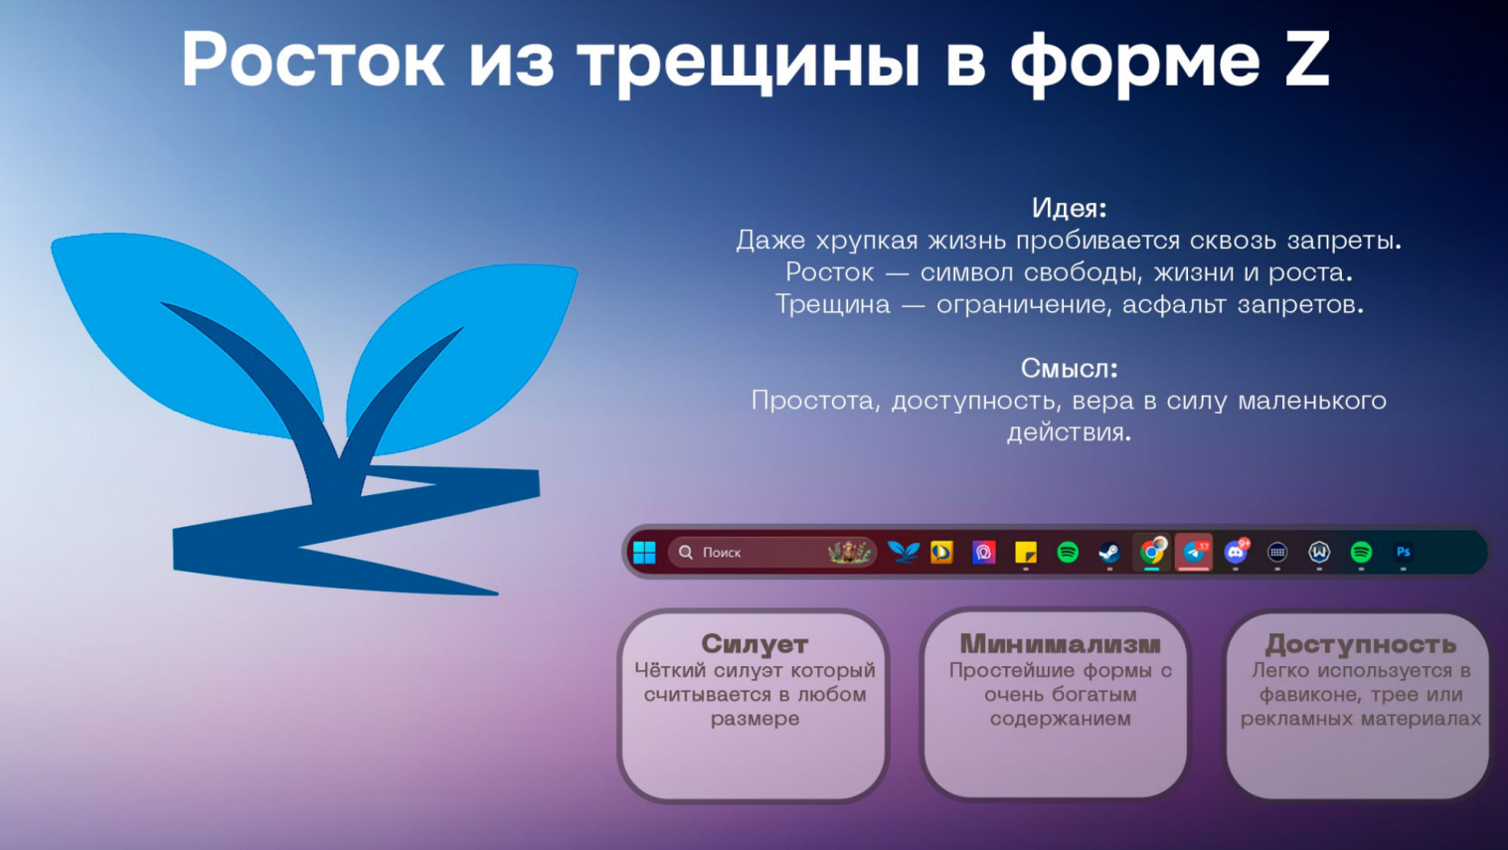
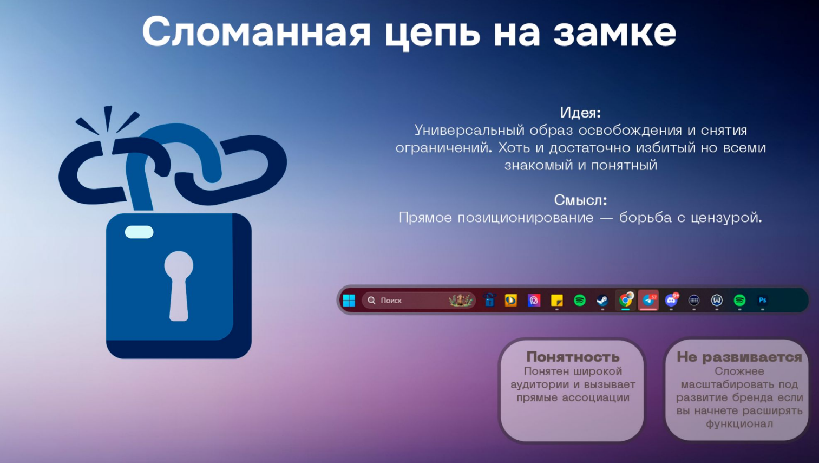
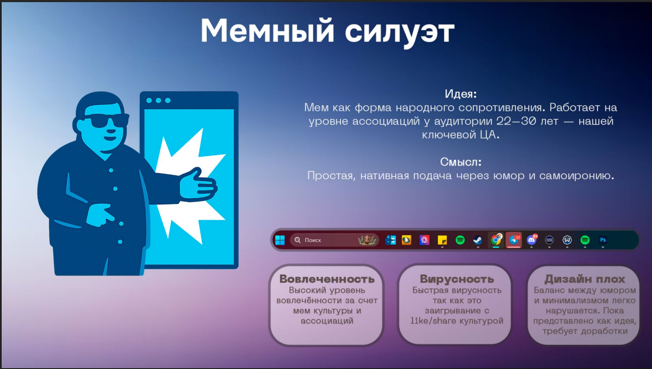

Slide 20
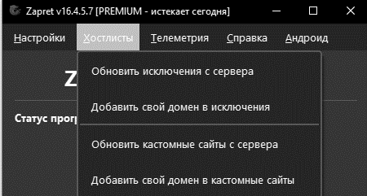
ХОСТЛИСТЫ RIP
2024-2025 ☹

Slide 21
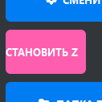
RIP Кнопка «Становить Z»
2024-2025 ☹

Slide 22



2-3 HOURS...

